Slide 1
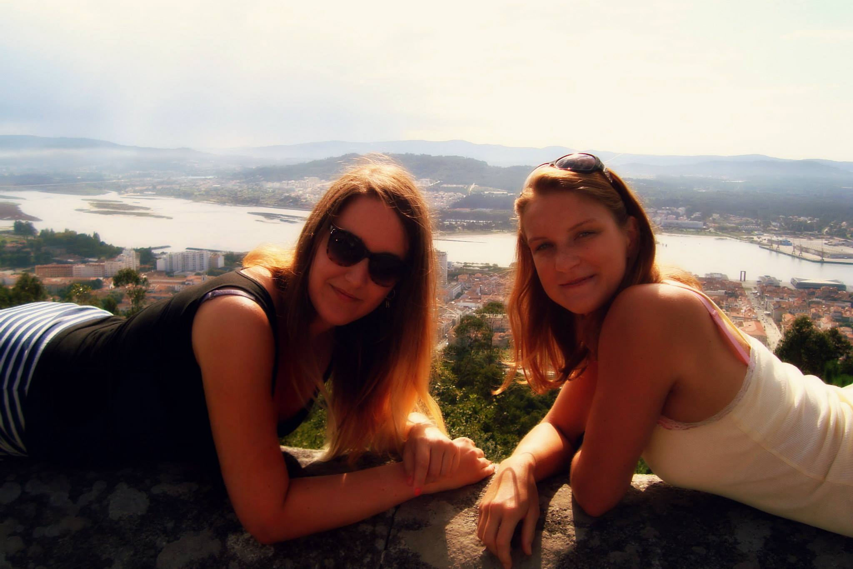
Portugalsko Viana do Castelo
Ivana Vacková a Tereza Zajícová

Slide 2
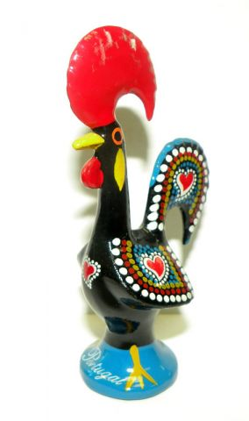
Základní údaje o Portugalsku
Oficiální název: Portugalská republika Hlavní město: Lisabon Počet obyvatel: 10 605 870 Rozloha: 92 391 km2 Měna: 1 euro = 27,10 kč Úřední jazyk: portugalština

Slide 3
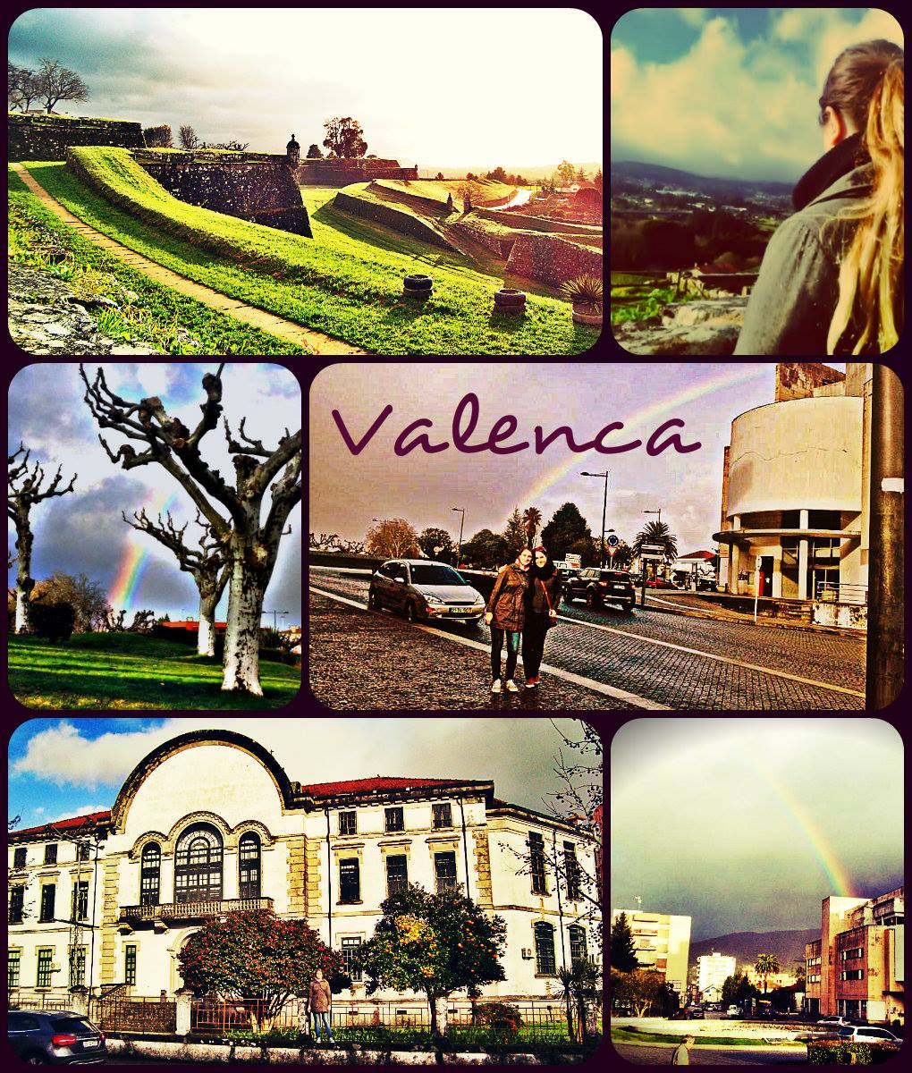
Studium – Viana a Valenca
Instituto Politecnico De Viana Do Castelo
Celá výuka v angličtině
Viana – Portuguese Language and Culture, English I.
Valenca – Marketing, Business Organization
cesta do Valency (12x):
vlak – 1hod/2,5 eur - student
jízda stopem

Slide 4
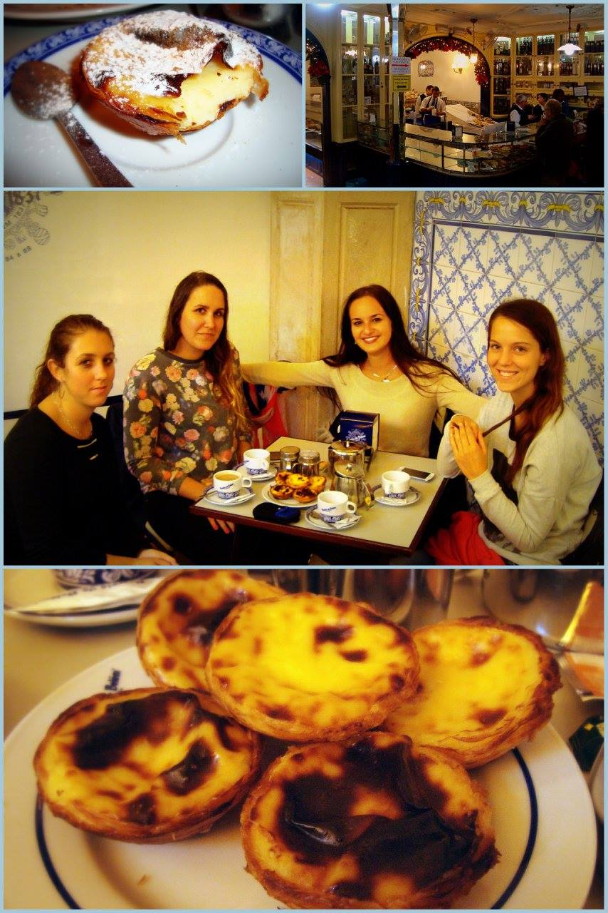
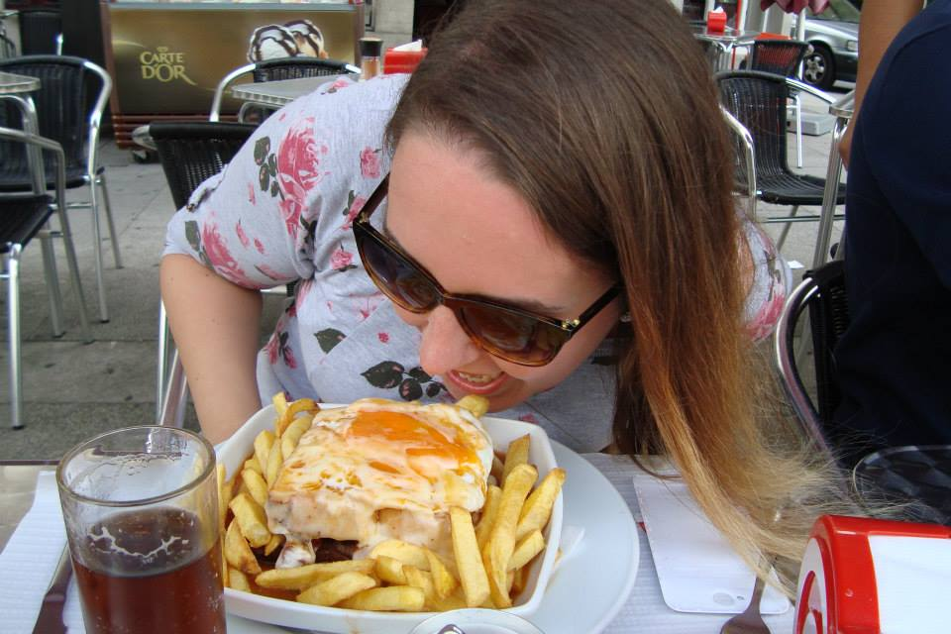
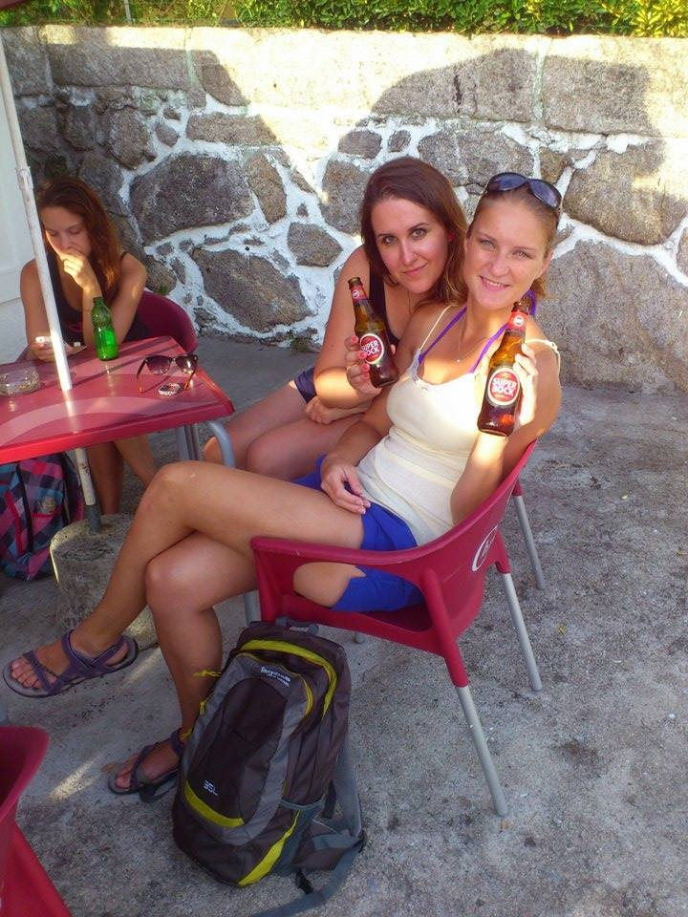
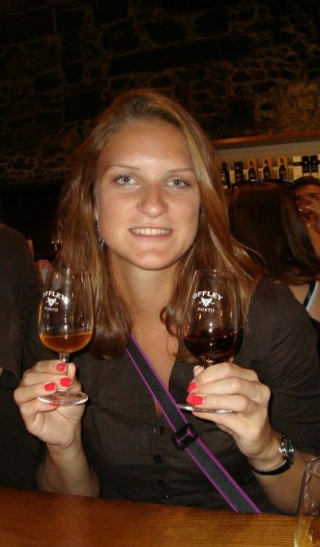
Jídlo a pití
Francesinha
Pastel de Nata
pivo Super Bock
Portské a další vína

Slide 5
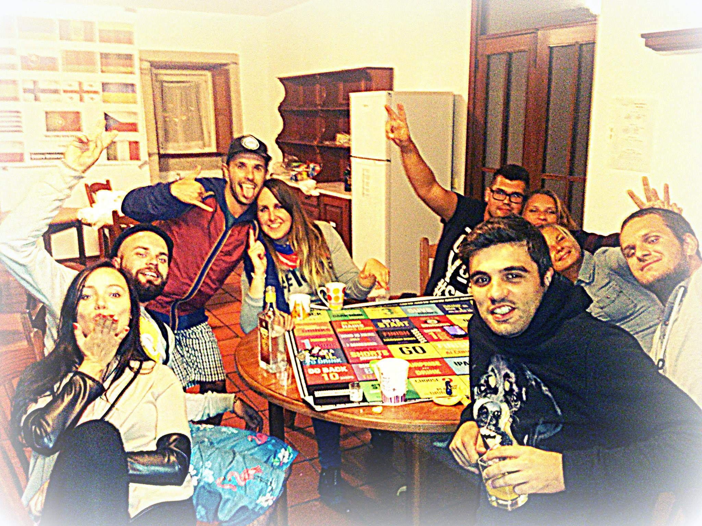
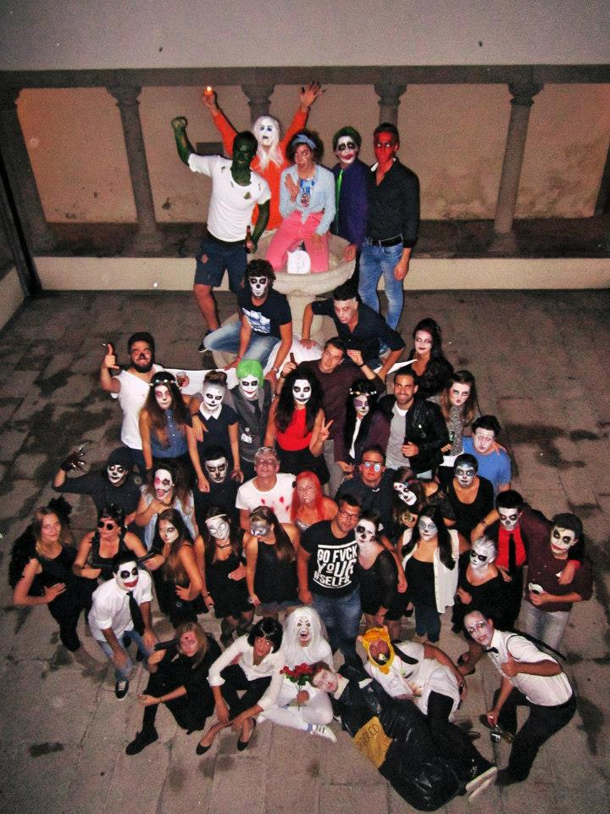
Party party party

Slide 6
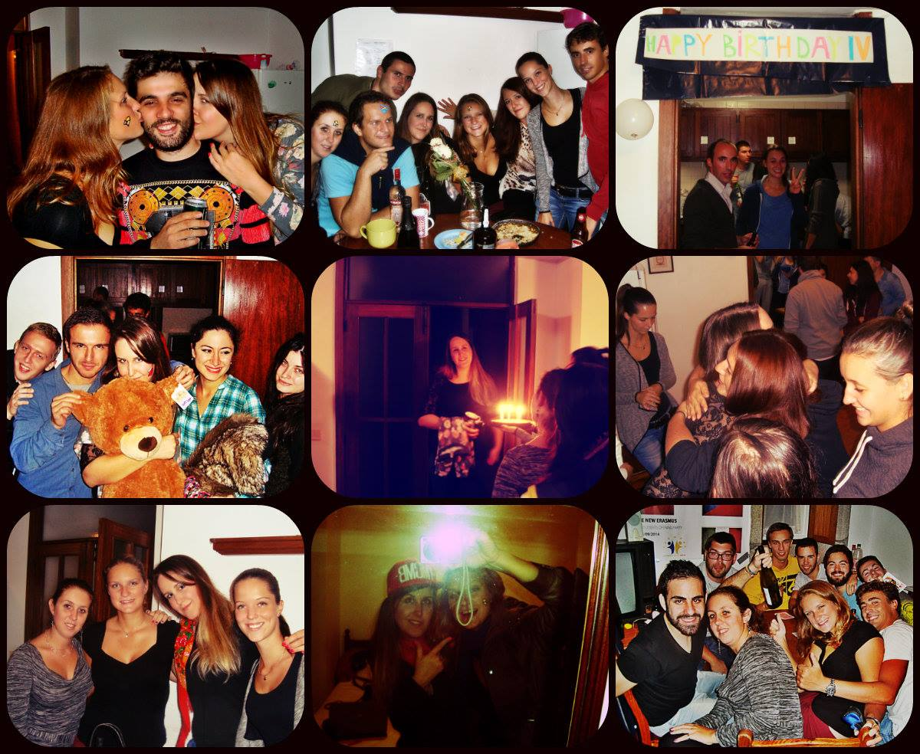
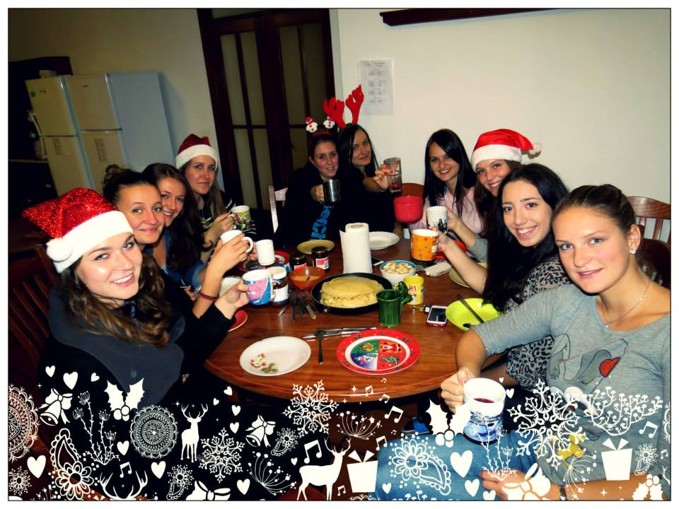
Party party party

Slide 7
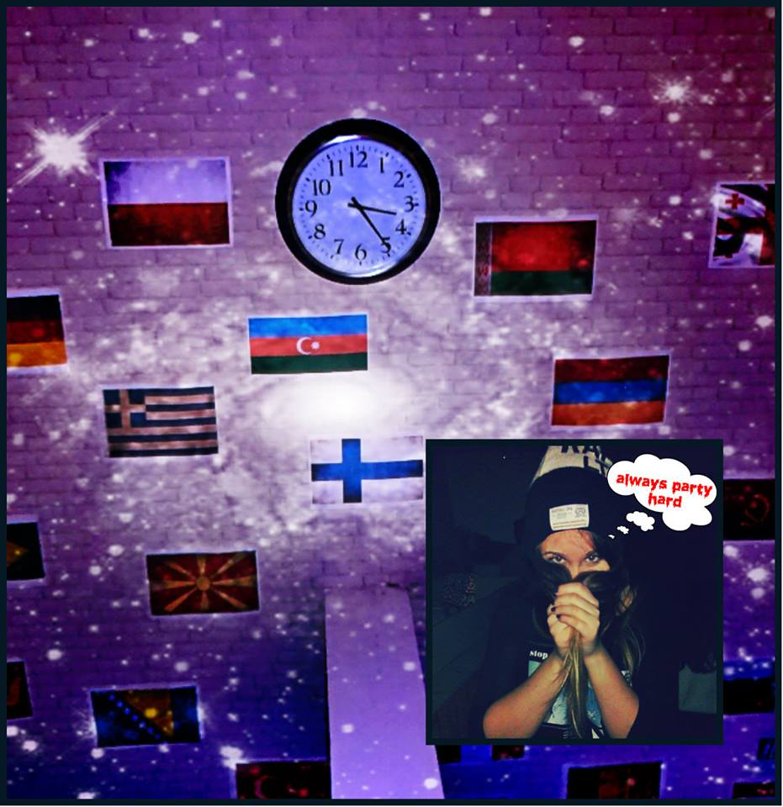
Party party party

Slide 8
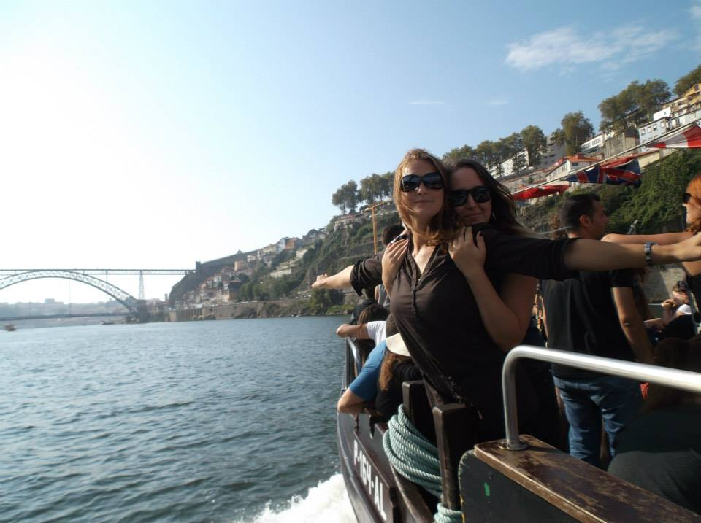
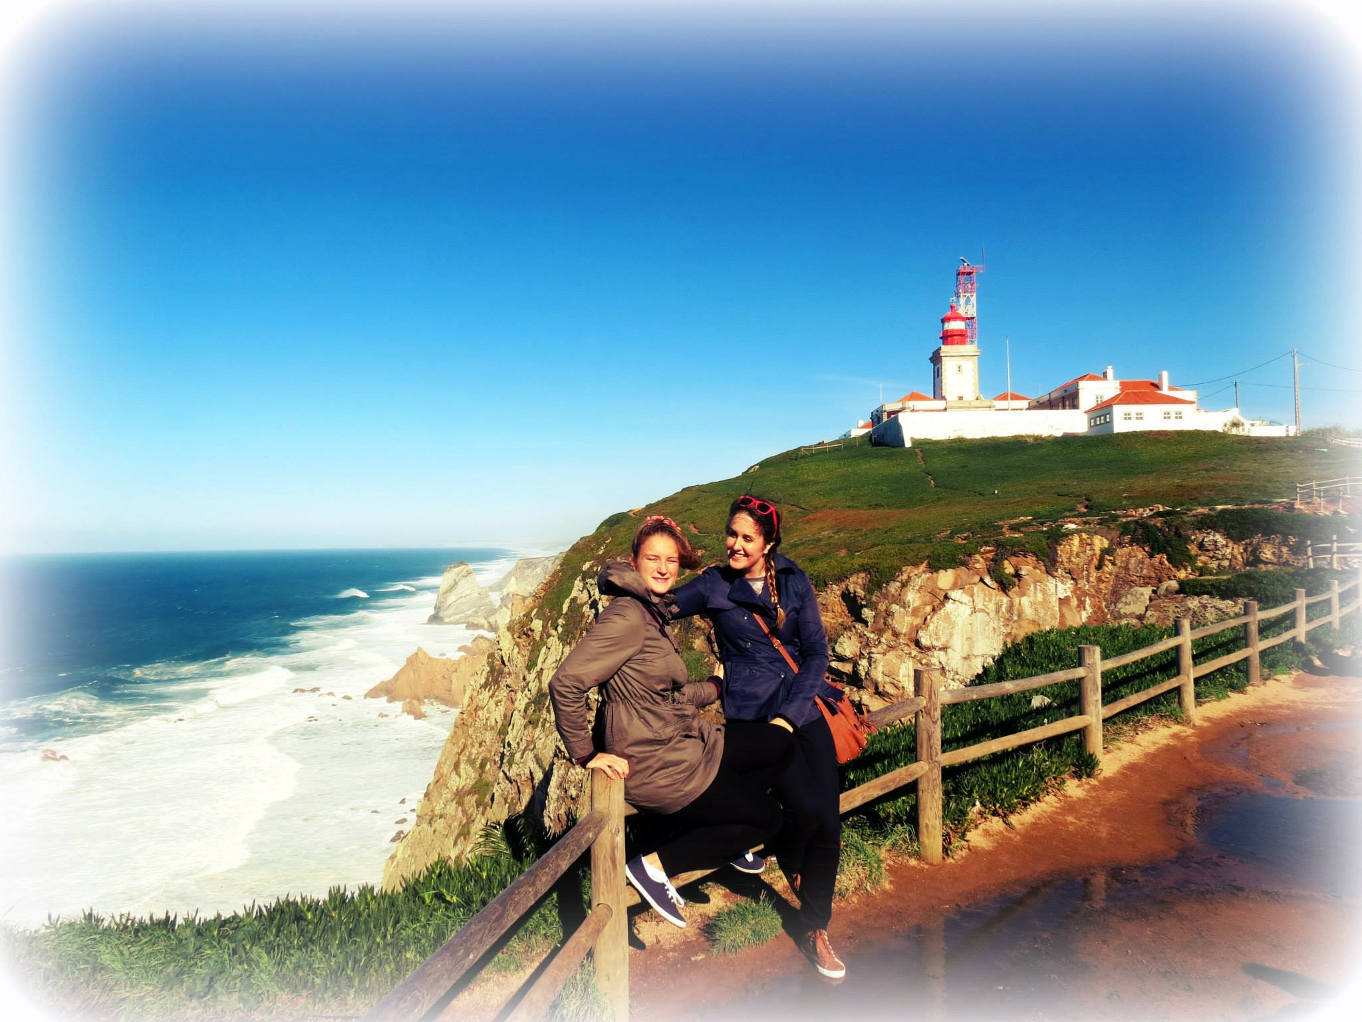
Cestování a kultura

Slide 9
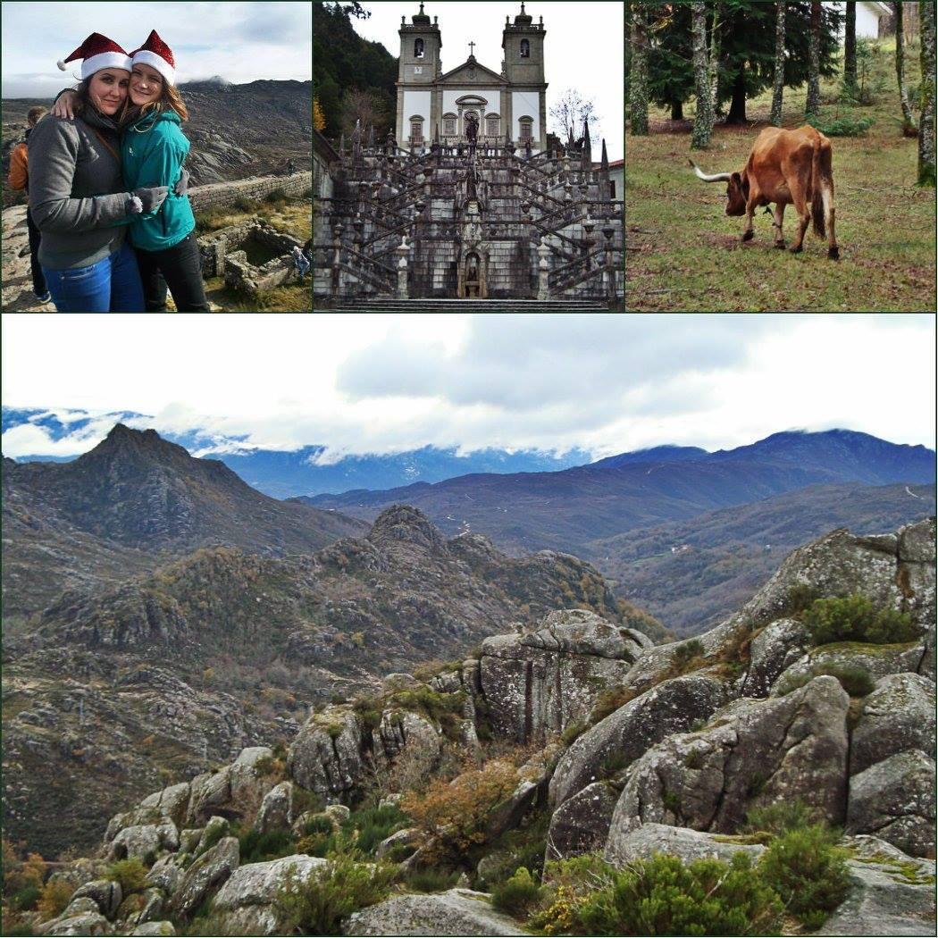
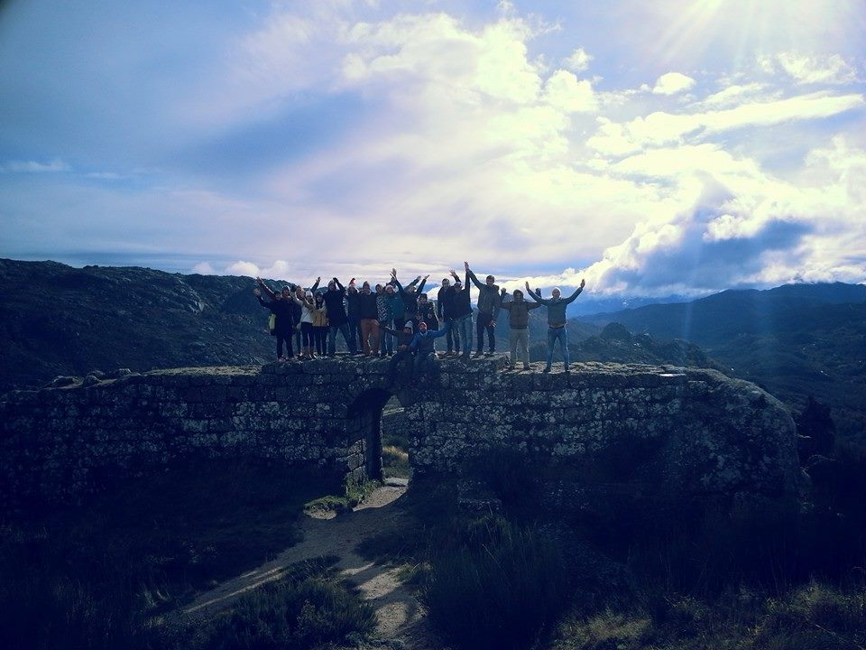
Cestování a kultura

Slide 10
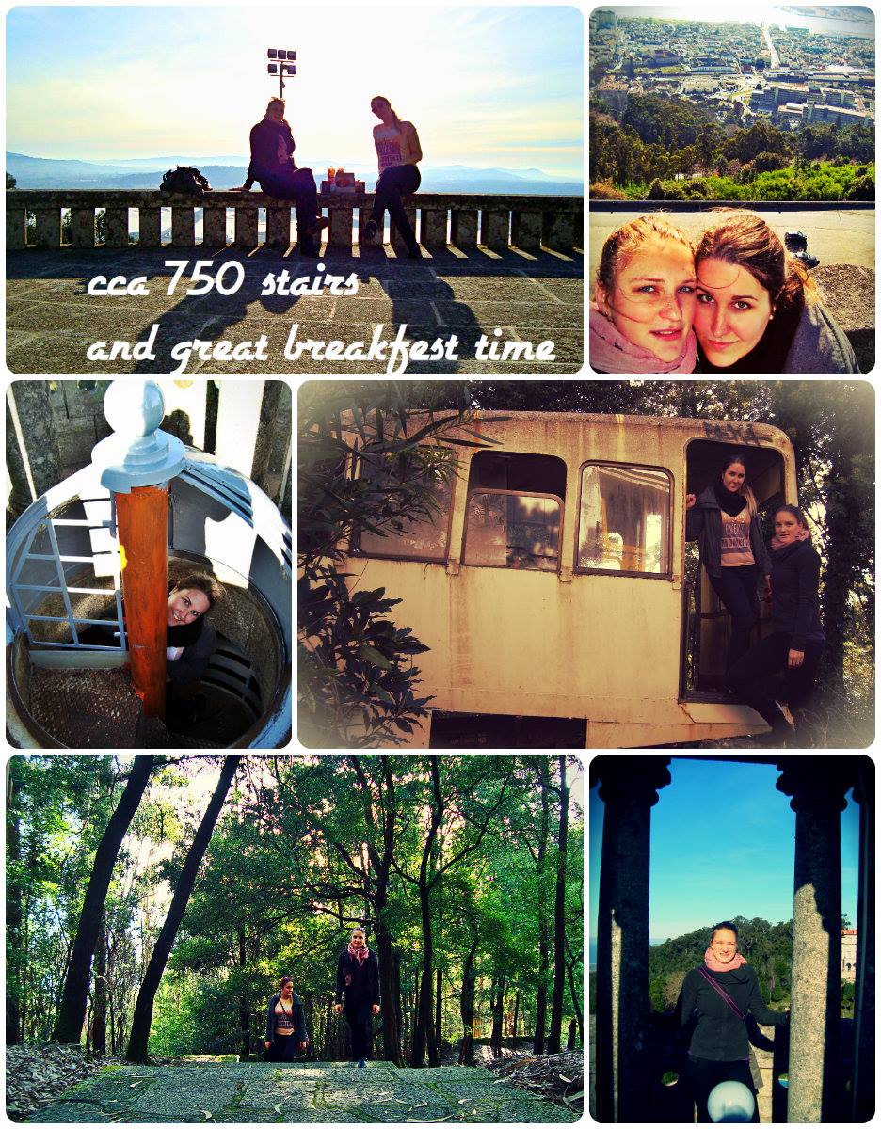
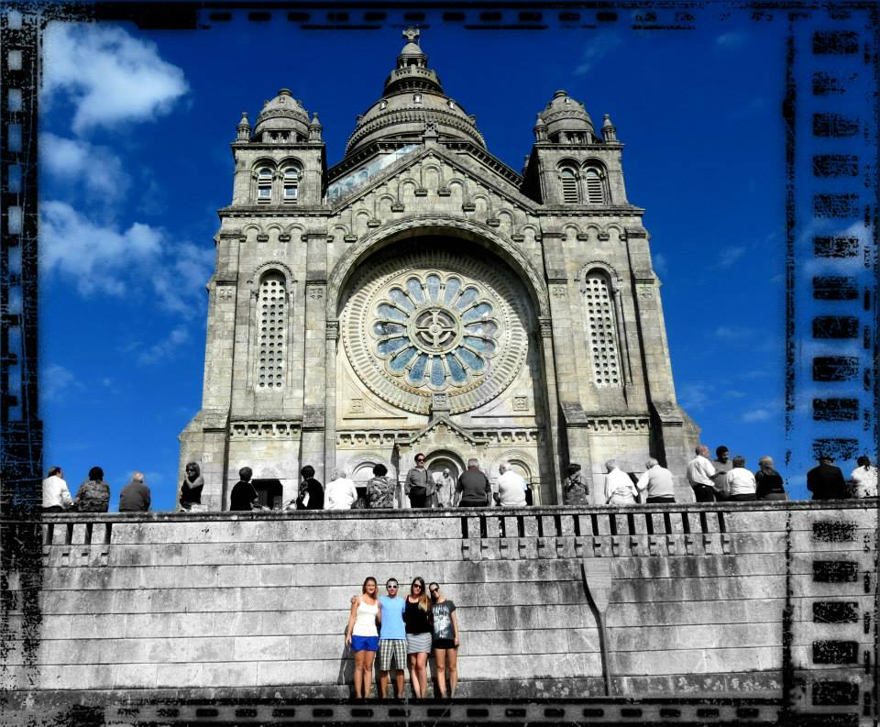
Cestování a kultura

Slide 11
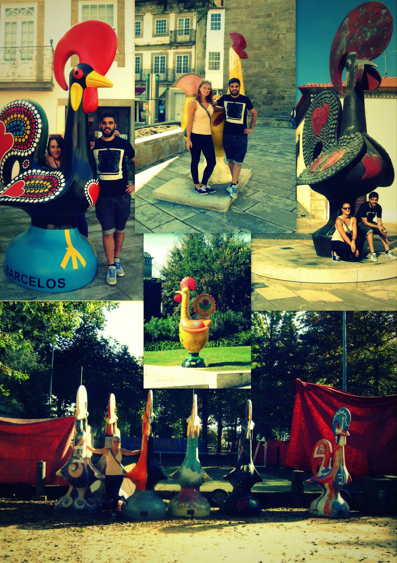
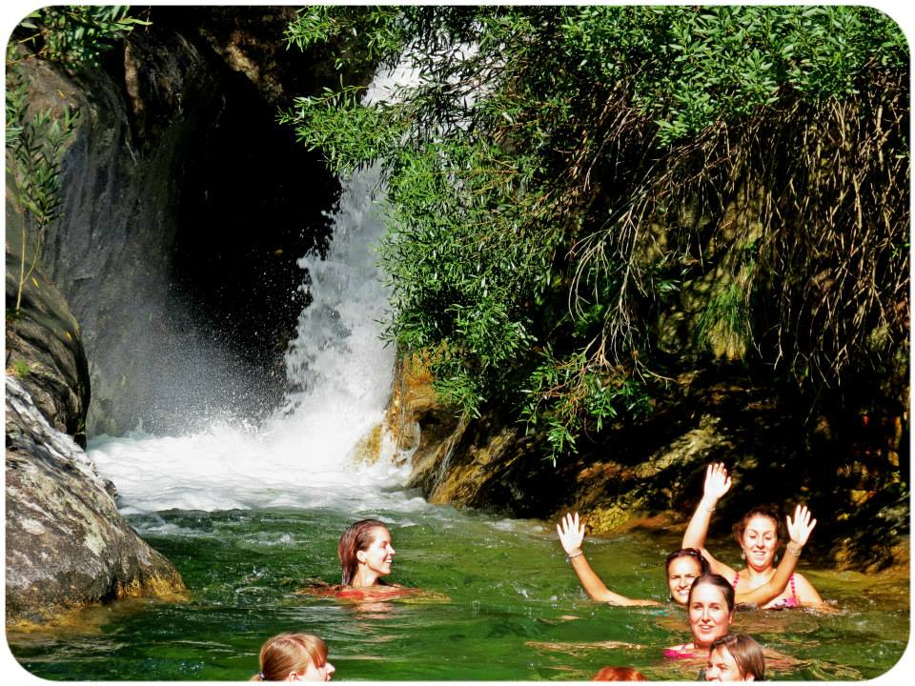
Cestování a kultura

Slide 12
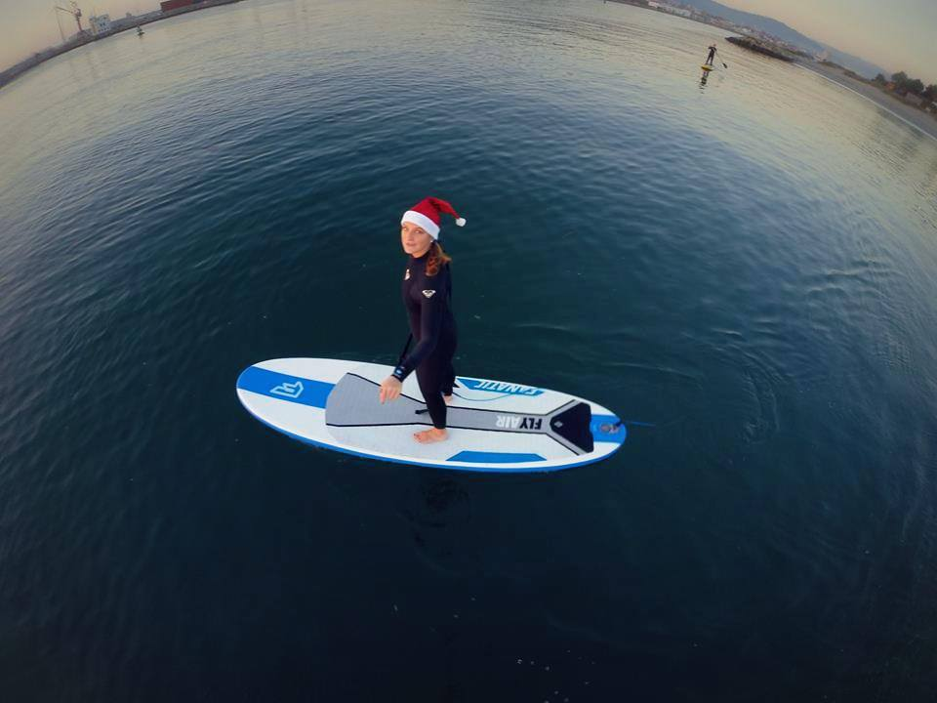
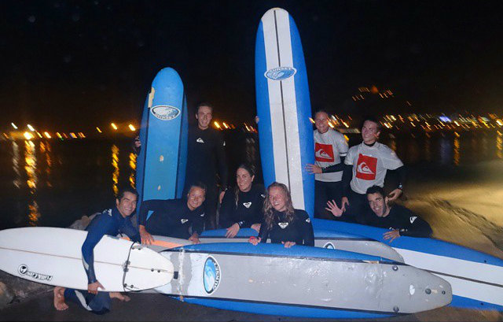
Sport
surfing – ve dne i
večer
pádlování

Slide 13
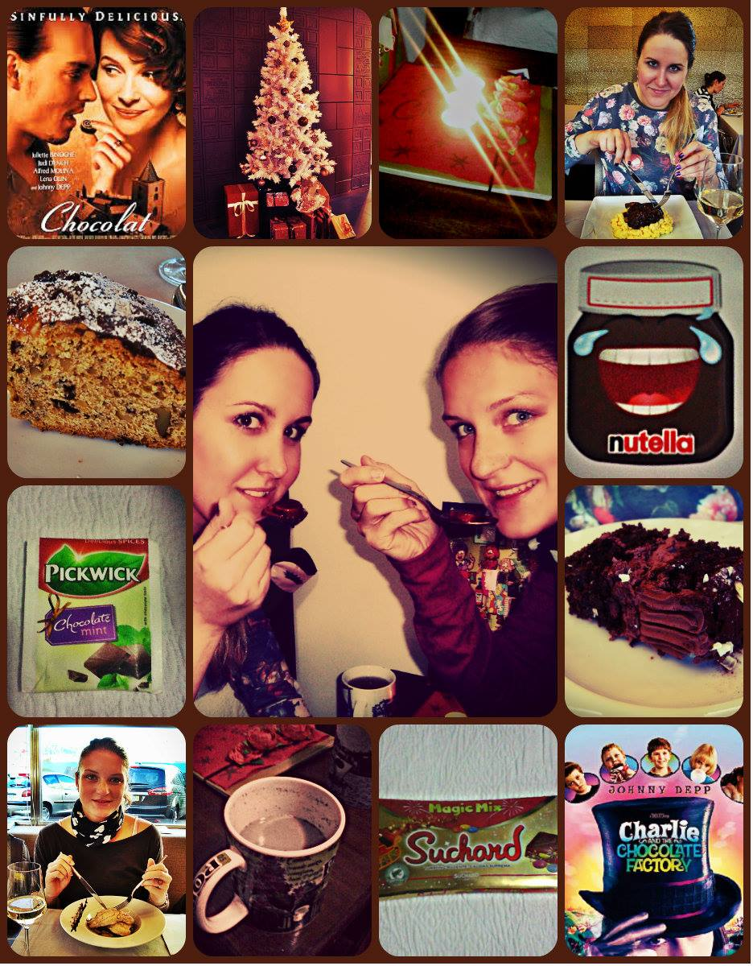
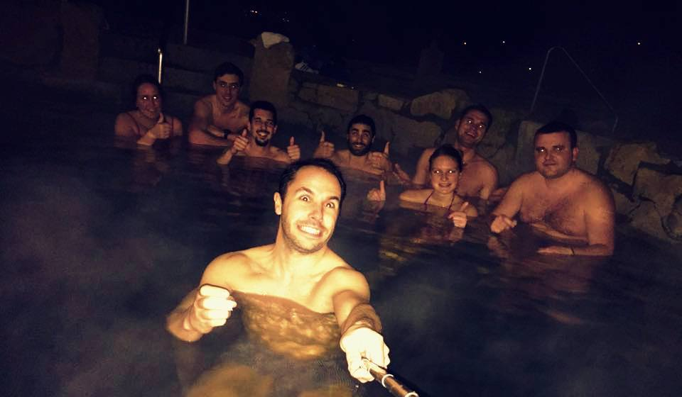
Volný čas

Slide 14
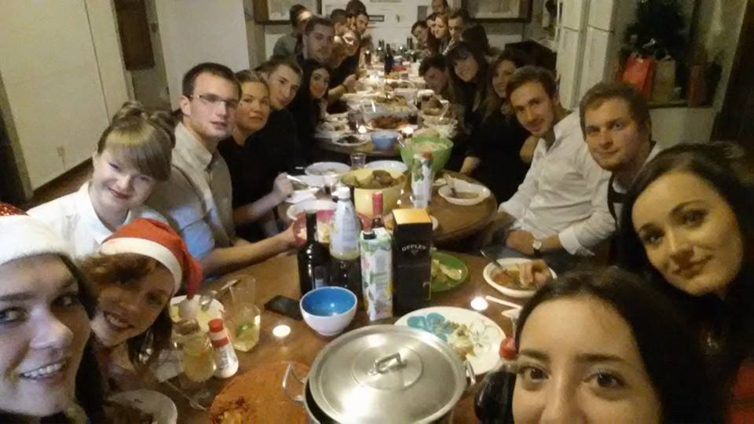
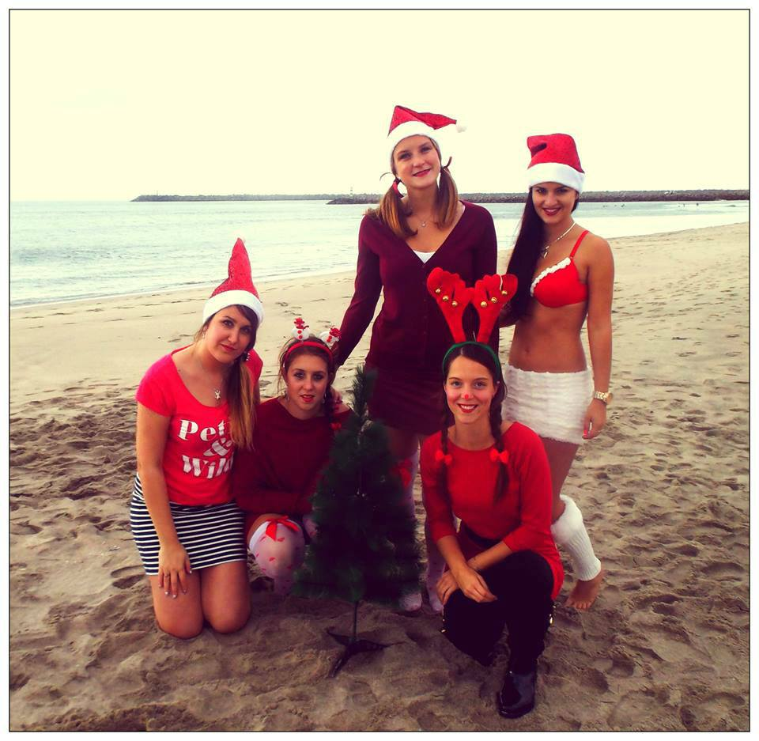
Vánoce

Slide 15
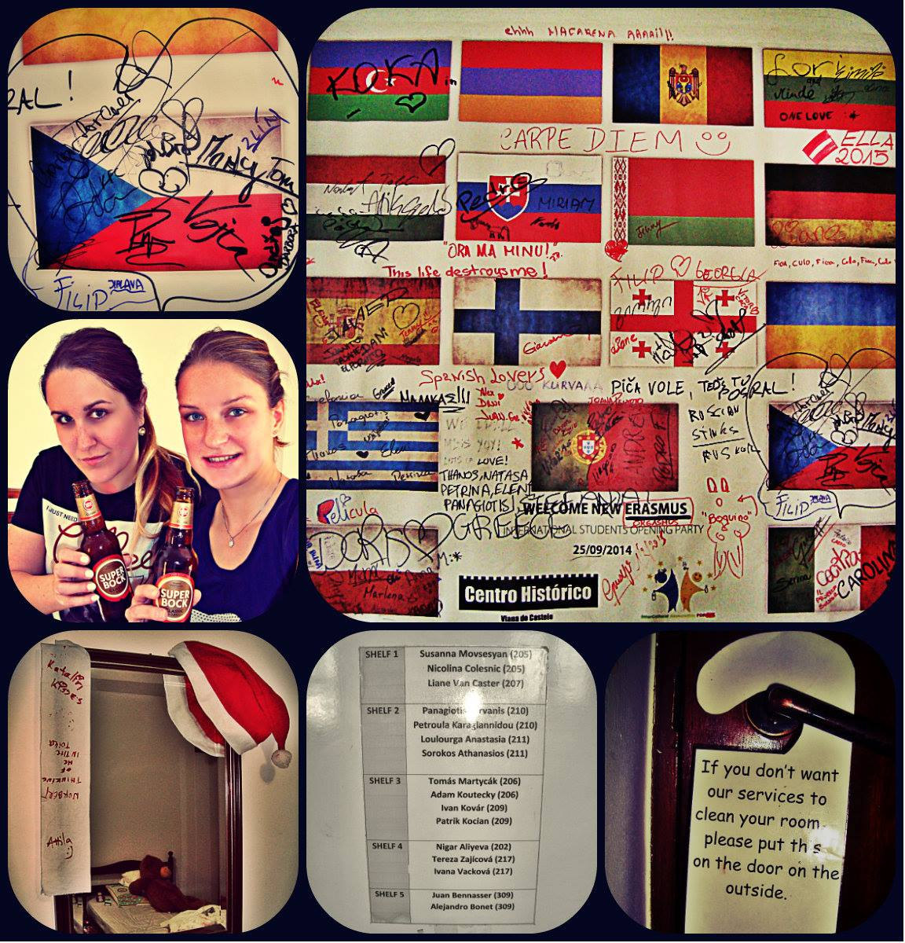
Díky za pozornost
!!! Užijte si Portugalsko!!!
zajicovat@gmail.com
ivusavackova@seznam.cz

